Slide 2
01 COMPANY BRIEF
01
02
ABOUT US
BUSINESS
OVERVIEW
HISTORY
ORGANIZATION
BUSINESS
03
04
APP SERVICE
PORTFOLIO
APP SERVICE
CLIENTS / CATEGORY / PORTFOLIO

Slide 3
01 OVERVIEW
회사명
설립일
대표
연락처
주소
여러분의 커머스에 활력을 넣어드리겠습니다.
애드펄스
2017년 9월 26일
최제홍
wpghdchl@gmail.com
서울시 금천구 벚꽃로 298
1402호(가산동, 대륭포스트타워6차)
주요사업분야
쇼핑몰 컨설팅
쇼핑몰 앱 제작
홈페이지 구축
쇼핑몰 커스텀 개발
쇼핑몰 통합 및 이전
쇼핑몰 백오피스 자동화 구축
쇼핑몰 디자인 및 스킨 테마 제작

Slide 4
01 HISTORY
2017 ~ 2020
프리뉴
리온 성형외과
이유 치과의원
글로벌 올리브영
SNP몰
잇트랜드
구구스
몽제
클럭
블랑캣
히즈쇼
웹사이트 반응형 구축
웹,모바일 구축
반응형페이지 구축
웹접근성 작업
몰 이전 및 임직원 폐쇄몰 구축
몰 이전 및 상품 연동 시스템 구축
상품 크롤링 연동
멀티 배송시스템, 유지보수
플친 쿠폰 시스템, 유지보수
검색 고도화 구축
파일 다운로드 시스템 구축
이랜드스파오
이랜드스파오
이랜드스파오
스담슈즈
동아제약
준플
SM엔터테인먼트
YG엔터테인먼트
LAW
세븐미어캣
스노우폭스
매장 픽업 시스템 구축
당일 배송 시스템 구축
재고연동 및 자동화
쇼핑몰 추천인 커스텀
추천인 시스템 구축
견적 게시판 작업
가온,한터차트 연동
가온,한터차트 연동
Admin ERP 연계
웹,앱 디자인 퍼블리싱
플라워 매장 CRM 솔루션

Slide 5
01 HISTORY
2021 ~
풀무원
농협
로엠
후아유
디디에두보
컨버스
미쏘
플랫폼L
한터차트전송앱
힌스
레드포인트
멀티결합형 쇼핑몰 구축 및 운영
가맹점 쇼핑몰, 대외마케팅 md지원시스템
로그인, 재고, 주문연동, 백오피스자동화
로그인, 재고, 주문연동, 백오피스자동화
럭키드로우, 쿠폰,이벤트 페이지등
프론트 컨텐츠 관리시스템개발, 럭키드로우등
로그인, 재고, 주문연동, 백오피스자동화
커스텀 디자인 및 스킨 제작
차트 전송
구매금액별 사은품커스텀, 앱할인개발등
몰이전, 대량상품 마이그레이션
목우촌
LG스마트아이엔씨
라이블리
코로스
굿러너
제로페이
비빌리오오떼끄
작은언니가구
치즈닷
더블하트
마이미샵
몰 이전 , 마이그레이션
폐쇄몰, 임직원 이메일 인증 서비스 구축
통합 운영 관리 시스템
커스텀 디자인 및 스킨 제작
커스텀디자인,스킨, 커스텀예약시스템
QR재발급 신청 시스템 구축
마이그레이션 데이터 – 외부솔루션
몰이전, 데이터 마이그레이션
임직원 이메일 인증 서비스 구축
차별화 된 추천상품구축, 카카오톡 푸시알림
몰이전, 마이그레이션 데이터

Slide 6
01 ORGANIZATION
CEO
1
Developer
Team
Developer
개발자
4
Front
Developer
Designer
프론트 개발자
1
UI/UX
Team
디자이너
1

Slide 7
02 BUSINESS
쇼핑몰디자인 &
스킨제작
커머스
기타
쇼핑몰 컨설팅
쇼핑몰 통합 및 이전
쇼핑몰 커스텀 개발
쇼핑몰 백오피스 자동화 구축
쇼핑몰 앱 제작
백 오피스 자동화 시스템 구축
쇼핑몰 스킨 테마 제작
쇼핑몰 디자인 변경
이벤트 기획전
배너 디자인
앱 디자인
CRM
크롤링
자동화 시스템
홈페이지 구축
기타 기능 개발

Slide 8
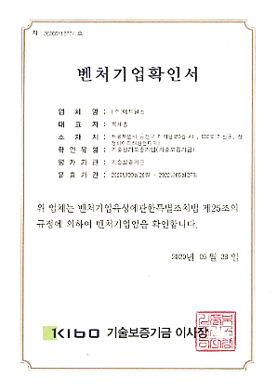
02 BUSINESS
핵심역량
카페24 개발자 출신 대표 및 개발 팀장
다양한 프로젝트 진행으로 프론트엔드, 백엔드 역량 보유
벤처기업 인증 기업
구축경험
단일 운영 쇼핑몰 카페 24 플랫폼으로 이전 통합
카페24 플랫폼 시스템 통합
카페24 플랫폼 연동(ERP,통합회원 등등)
카페24 스킨제작
홈페이지 제작
대기업(올리브영, 이랜드, 스파오)등 쇼핑몰 프로젝트진행
㈜애드펄스는
커머스 전문 개발 기업으로
지난 4년간 커머스 관련 프로젝트를 성공적으로 수행해 왔으며,
카페24 솔루션 커스텀 개발에 특화된 노하우 및 기술을 보유하고 있으며 자체 앱 서비스 및 백 오피스 자동화 시스템을 구축하고 있습니다.
급변하는 커머스 시대에 혁신적 기술 역량을 보유하고
적용하기 위해 아낌 없는 노력을 해오고 있습니다.
벤처기업
벤처기업확인 평가기관에서
2020 벤처기업 승인 및 확인

Slide 9
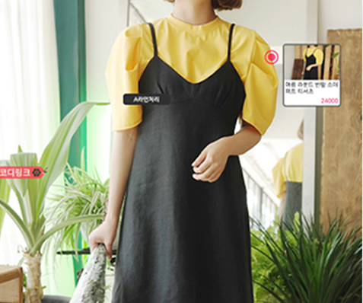
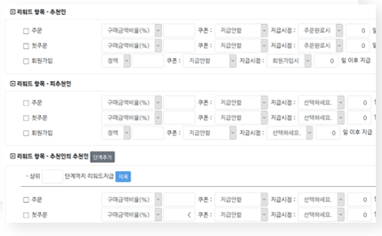
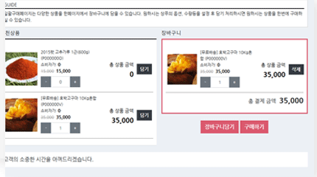
02 APP SERVICE
COODIRINK
이미지 속 코디 상품의 정보와 링크 기능 제공
이미지에서 설명이 필요한 포인트에 대한 정보제공을 하며,
이미지 속 각각의 아이템을 상품페이지로 연결시켜
방문자의 순환율을 높이는 페이지 선순환시켜 매출 상승을 높여주는 기능입니다.
추천인 리워드
적립금 지급 기능 제공
사용자(피추천인)의 신규가입시 추천인의 추천인까지도 리워드 지급이 가능하고,
신규가입원의 첫주문시 , 재주문시까지 추천인,추천인의 추천인등 관리자가
지급단계를 정해놓으면 리워드를 받게 되는 구조로 가입고객 증진과 구매율을 높여주는 리워드 솔루션입니다.
상품일괄구매
일괄구매 기능 제공
연관상품을 그룹화하여 메인, 상품페이지 등 어느곳에서든 일괄구매를 사용가능하게 하여 소비자들에게 구매를 유도하여 주문을 할 수 있도록 하는 기능입니다.

Slide 10
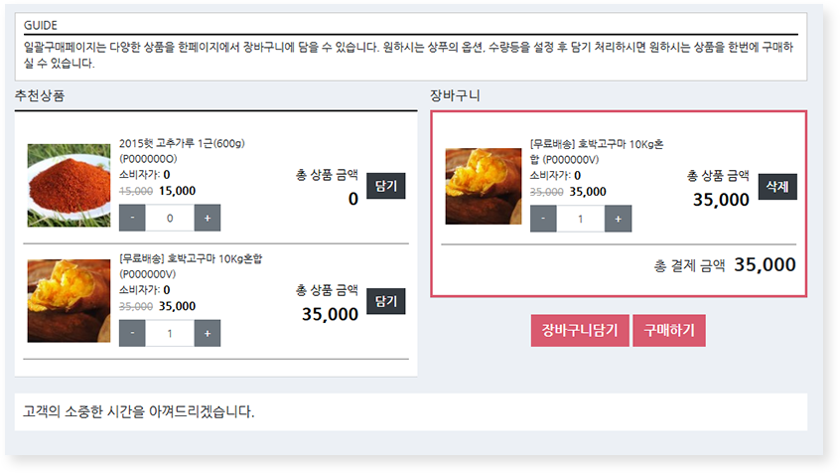
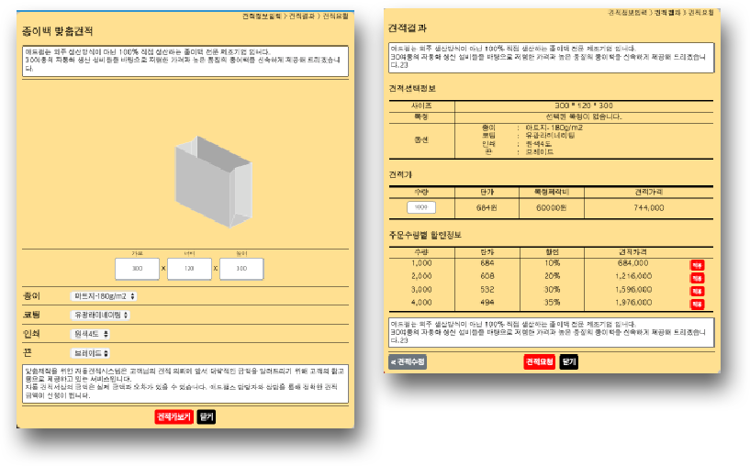
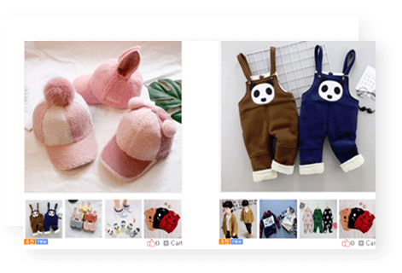
03 APP SERVICE
간편재주문
재주문 기능 제공
쉽고 편하고 빠르게 기존 주문을 그대로 불러와 간편 재주문을 할 수 있으며,
재주문시도,재주문 수등 다양한 통계정보를 제공합니다.
면적계산기 & 맞춤견적
면적 계산, 맞춤견적 상세 주문 기능 제공
박스, 커튼 등과 같은 상품은 고객에 따라 니즈가 다르기 때문에
실측 사이즈와 옵션 선택 시 주문해야 할 폭,수량,결제예정금액등을 자동으로 산출하여
계산해줄 수 있는 맞춤견적 앱을 도입하여 고객에 니즈에 빠르게 대응할 수 있습니다.
리스트코디
상품목록 관련노출 앱
상품상세에서만 노출되던 연관상품을 상품목록에서도 노출 시켜주어
보다 많은 상품으로 고객을 유입시켜 매출 상승효과를 볼 수 있는 기능입니다.

Slide 11
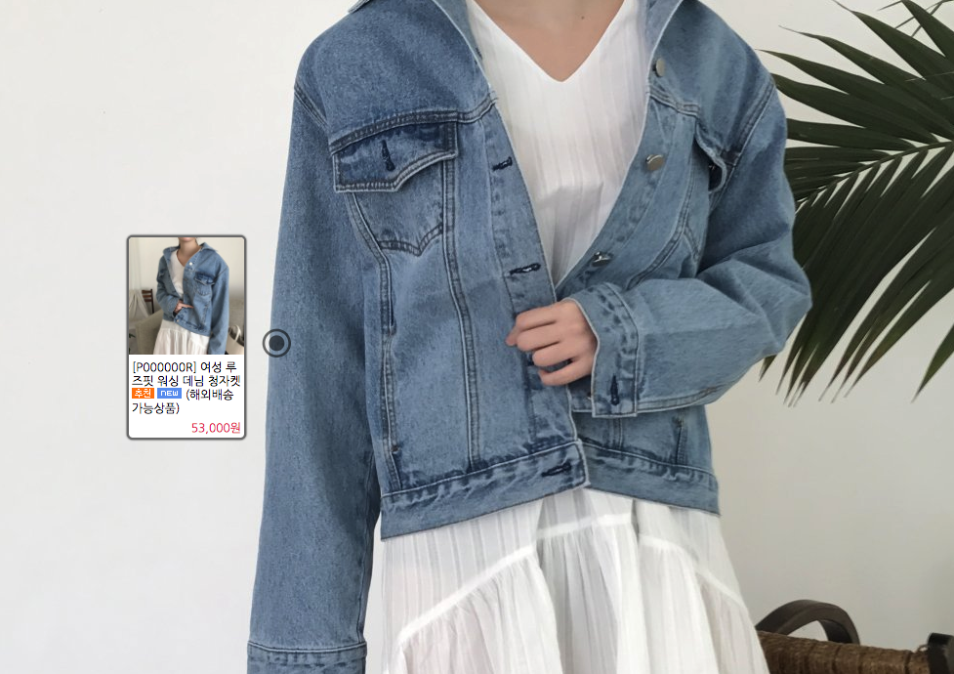
03 APP SERVICE
COODIRINK
쇼핑몰, 블로그, 홈페이지등에서 제공하는 이미지의 활용도를
높일 수 있도록 링크, 영역지정, 정보등을 추가 할 수 있게 해주는
플러그인 방식의 서비스입니다.
아이콘 링크
링크가 정의된
아이콘을 원하는
위치 추가 가능
아이콘
애니메이션
지정한 아이콘에
애니메이션 지정
가능
캡션추가
각 아이콘에
상품별 캡션
추가 가능
레이어
영역 지정
인터렉션 시작 영역의 크기 및 위치
지정 가능

Slide 12
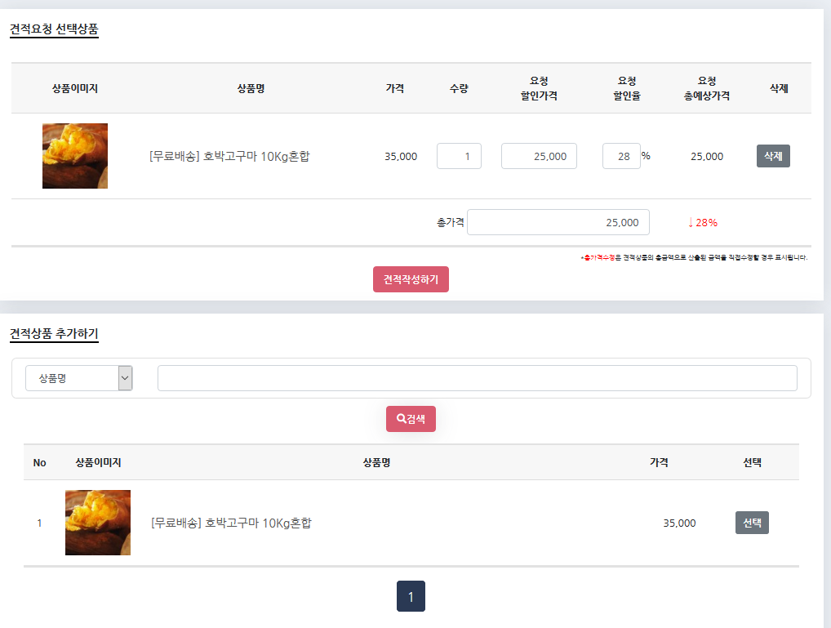
03 APP SERVICE
3
추천인리워드
추천인과 피추천인에게 적립금지급
회원가입,첫번째 주문 시 주문 등 다양한 조건 상황마다
적립금과 쿠폰이 자동으로 지급되는 리워드 솔루션입니다.
추천인
다른 회원에게
추천을 받는
회원
피추천인
가입시 추천인
아이디를 입력하는
회원
추천인의 추천인
추천인의 상위
추천인까지 혜택
적용
소수점 처리기준
구매금액 비율
조건 설정
적립금 유효기간
리워드로 지급된
적립금의 사용가능
기간 설정

Slide 13
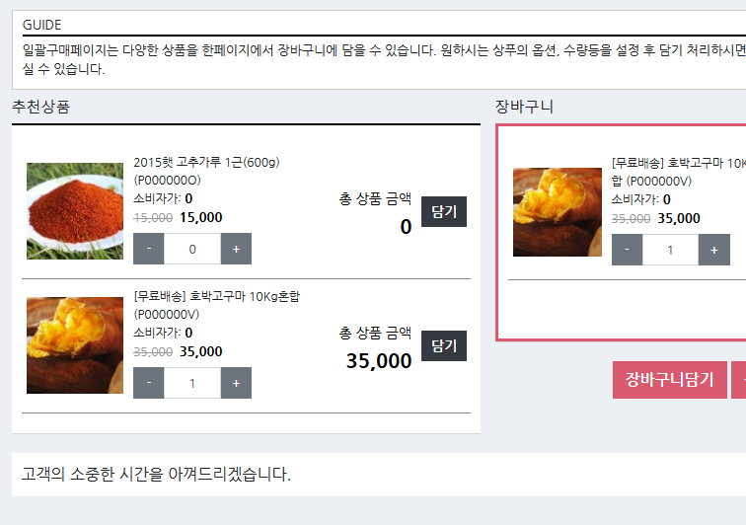
03 APP SERVICE
3
상품일괄구매
연관상품을 그룹화하여 메인, 상품페이지 등 어느 곳에서든 일괄구매를 유도하여 주문을 할 수 있도록 하는 기능입니다.
그룹별 지정
판매할 상품
그룹별로
지정가능
구성을 다르게
패키지,세트 상품 등
구성을 다르게
그룹지정
일괄/개별선택
그룹에 등록된
상품을 일괄/개별
선택하여 구매가능
구분없이 선택
옵션/단일 상품
구분 없이 모두
일괄선택 가능
바로주문
그룹에서 선택한
상품 바로 주문
가능

Slide 14
03 APP SERVICE
3
간편재주문
쉽고,편하고 빠르게 기존 주문을 그대로 간편 재주문 할 수 있으며,
재주문의 다양한 통계 정보를 제공합니다.
재주문클릭
로그인 후 재주문
버튼 클릭하며
바로 주문
정보입력
주문 정보 입력 후
결제하면 끝
상품노출위젯
고객이 이전에
주문한 상품
원하는 페이지에
노출가능한 위젯
다양한 통계
재구매 요청,주문,
상품 품목 금액
리포트 제공
커스텀 제작
재구매,담기,버튼
주문상품 노출
위젯 등

Slide 15
03 APP SERVICE
3
면적계산기 & 맞춤견적
쇼핑몰에 설치하여 고객의 편의성을 올려주는 앱으로 고객의 입력에 따라 금액을 계산해주는 면적계산기와 견적을 자동산출, 견적요청수집 및 관리를 할 수 있는 맞춤견적기능
실시간 견적계산
견적을 실시간으로
곧바로
자동산출
고객 맞춤견적
커튼, 블라인드,
박스등 고객니즈에
맞게 산출
요청관리
맞춤견적요청
관리기능
상품생성
맞춤견적요청
상품생성기능
바로주문
견적 측정 후
빠르게 주문 가능

Slide 16
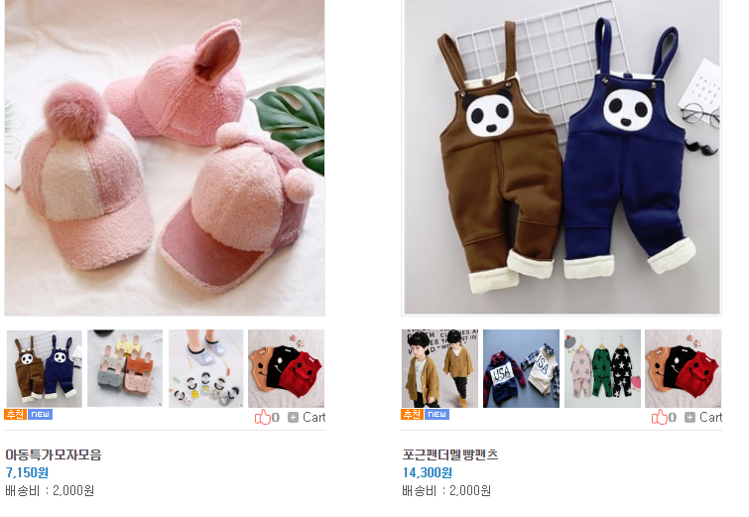
03 APP SERVICE
3
리스트 코디
상품상세에서만 노출되면 연관상품을 상품목록에도 노출 시켜주어
보다 많은 상품으로 고객을 유입시켜 매출 상승효과를 볼 수 있는
기능입니다.
자동연관상품
설정된 상품 수 만큼 이미지 아래 자동으로
연관상품 삽입
디바이스설정
PC+모바일/
모바일/PC 선택하여
노출 가능
상품노출설정
노출설정, 개별동기화
단순 버튼을 통해
쉽게 설정 가능
동기화
상품정보 동기화
버튼으로 자유롭게
개별 동기화 가능
디스플레이 설정
상품이미지 하단
또는
커스텀 선택 가능

Slide 17
04 CLIENTS

Slide 18
04 CLIENTS

Slide 19
04 CATEGORY
로그인 연동 - app
로그인 연동
로그인 연동
재고 연동
사은품노출 및 연동
기간계 시스템과 주문연동
WMS 주문데이터 연동
상품연동(외부플랫폼-샵링커)
음원차트전송 시스템

Slide 20
04 CATEGORY
임직원 폐쇄몰 구축
로그인 연동
임직원이메일 인증 서비스 구축
상품 수집 정산 시스템 구축
공급사 운영 시스템구축
상품 검색 시스템 구축
연관상품 구매
파일 다운로드 시스템 구축
매장픽업, 당일배송 기능

Slide 21
04 CATEGORY
백오피스 자동화
로그인 연동
몰이전 데이터 마이그레이션
회원정보 CRM 기간계 API
럭키드로우(추첨)시스템
비디오서버구축
매장 CRM 시스템 구축
회원정보별 추천상품 차별화 노출
회원정보별 카카오톡 차별화 푸시알림

Slide 22
04 CATEGORY
관리자페이지 제작
로그인 연동
커스텀 디자인 및 스킨제작
주문 내역 수집
멀티 배송시스템
커스텀 예약 시스템
온라인/오프라인 쿠폰
시리얼 쿠폰을 이용한 등급인증
프론트 컨텐츠 관리 시스템 개발

Slide 23
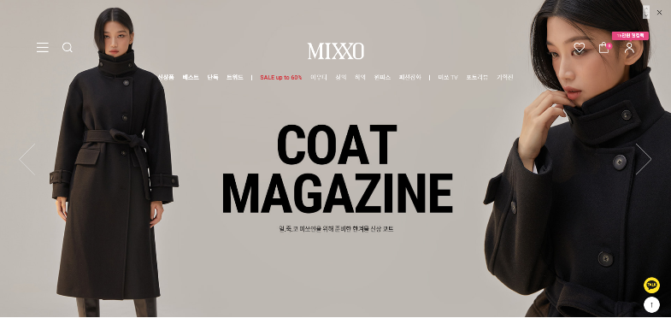
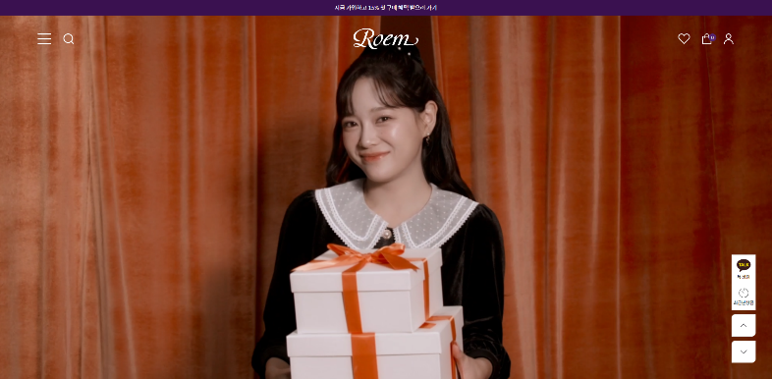
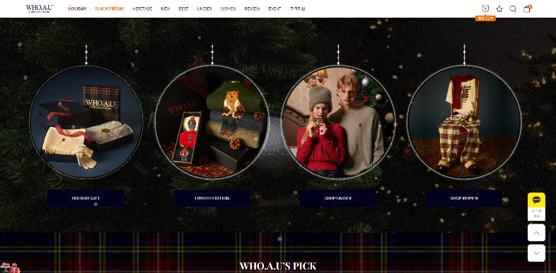
04 PORTFOLIO
이랜드
미쏘
Back-End
로그인 연동
재고 연동
이랜드 기간계 시스템과 주문연동
백오피스 자동화
로엠
Back-End
로그인 연동
재고 연동
이랜드 기간계 시스템과 주문연동
백오피스 자동화
후아유
Back-End
로그인 연동
재고 연동
이랜드 기간계 시스템과 주문연동
백오피스 자동화

Slide 24
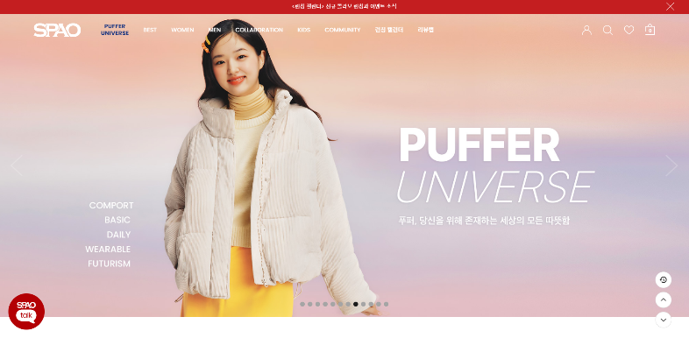
04 PORTFOLIO
이랜드
스파오
Back-End
로그인 연동
재고 연동
이랜드 기간계 시스템과 주문연동
백오피스 자동화
당일배송 기능 추가
매장픽업 기능 추가
이랜드 GA
Back-End
스파오 GA 태그 생성 및 등록

Slide 25
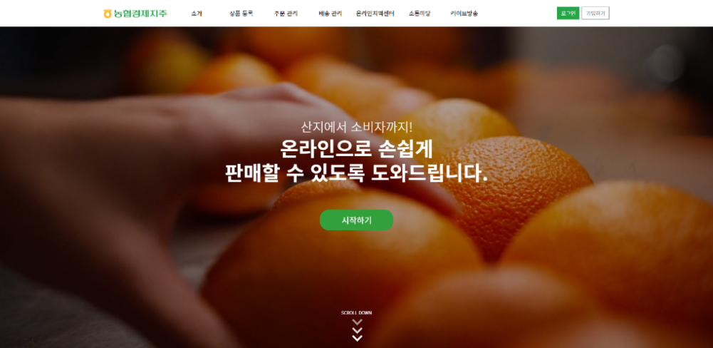
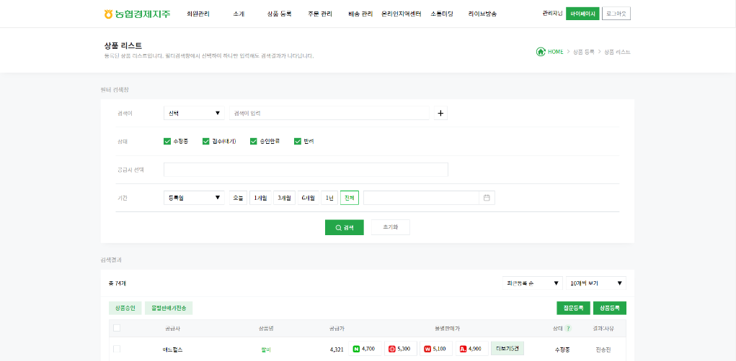
04 PORTFOLIO
농협
농협경제지주
Web
Mobile
상품연동(외부플랫폼-샵링커)
소개 페이지 및 로그인, 상품 관리등 화면 및 기능구현
외부플랫폼 API 연동 및 등록
주문 수집연동(이지어드민)
주문 내역 수집
Web
Mobile
Back-End
농협-대외마케팅MD지원시스템
농협 대외마케팅 상품 수집 정산 시스템
페이지제작,정산기능
농협 대외마케팅 직원 특화

Slide 26
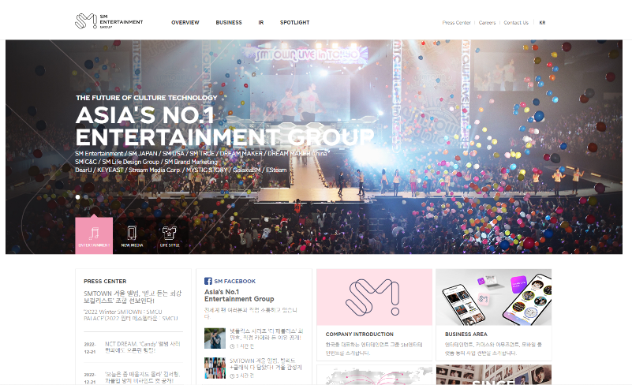
04 PORTFOLIO
차트연동
Back-End
YG
가온차트 연동
한터차트 연동
Back-End
SM
가온차트 연동
한터차트 연동

Slide 27
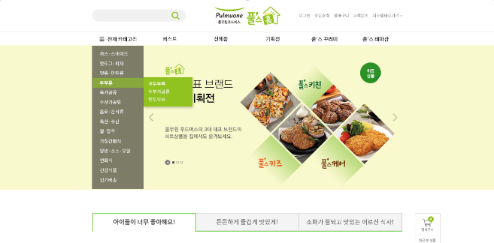
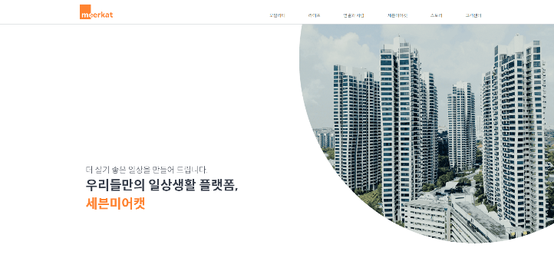
04 PORTFOLIO
쇼핑몰 커스텀
Web
Mobile
풀무원
쇼핑몰 커스텀 구축
풀스홈 홈페이지 디자인
이벤트 배너 제작
멀티 결합형 쇼핑몰 구축 및 운영
세븐미어캣
Web
Mobile
앱 서비스 디자인
주차장관리자 디자인, 퍼블리싱
중앙관리자 디자인, 퍼블리싱
기타 디자인 등등

Slide 28
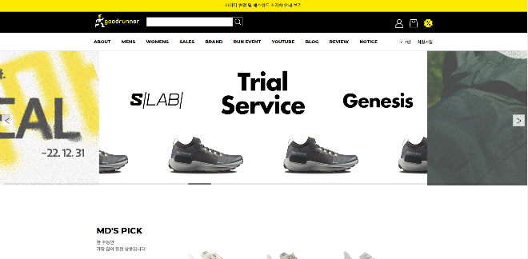
04 PORTFOLIO
쇼핑몰 커스텀
굿러너
Web
Mobile
커스텀 디자인 및 스킨제작
커스템 예약 시스템
코로스
Web
Mobile
커스텀 디자인 및 스킨 제작
플랫폼L
Web
Mobile
커스텀 디자인 및 스킨 제작

Slide 29
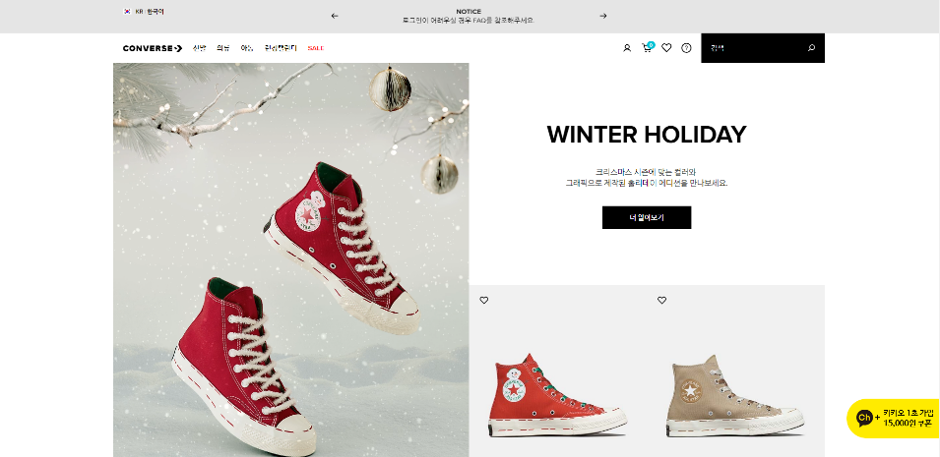
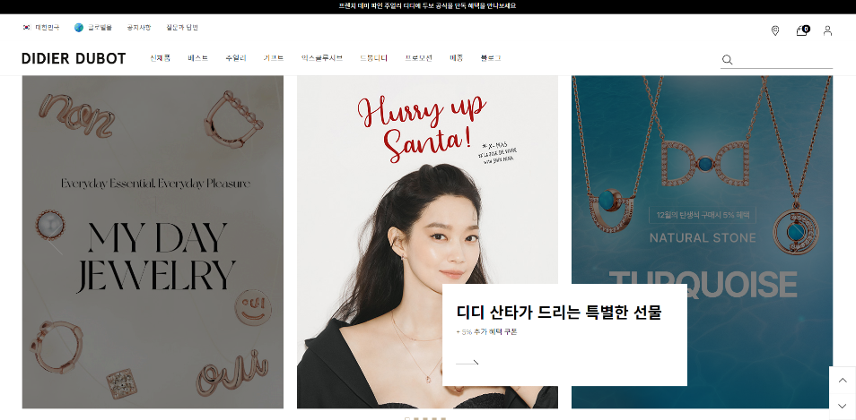
04 PORTFOLIO
럭키드로우
컨버스
Back-End
드로우
마이그레이션
프론트컨텐츠 관리 시스템 개발
회원 정보 CRM 기간계 API
비디오 서버구축
디디에두보
Back-End
럭키드로우
기간계 연동 (상품재고, 회원, 주문)
연관상품 구매
이벤트페이지
온라인,오프라인 쿠폰
사은품노출 및 연동

Slide 30
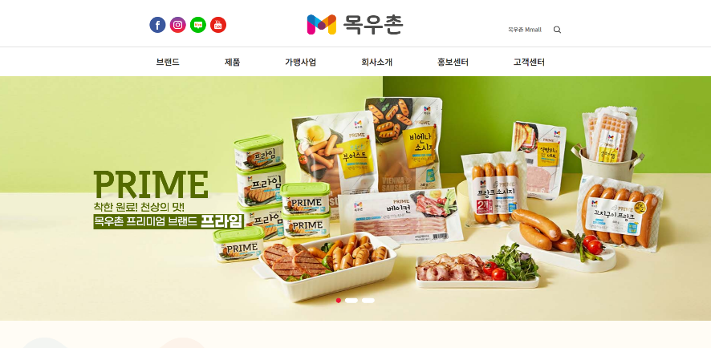
04 PORTFOLIO
몰이전 / 데이터마이그레이션
Back-End
목우촌
몰이전(고도몰 to 카페24)
마이그레이션-회원,주문,상품,게시판
데이터마이그레이션
작은언니가구점
Back-End
몰이전 (고도몰 to 카페24) 마이그레이션-회원,주문,상품,게시판
상품등록
데이터마이그레이션

Slide 31
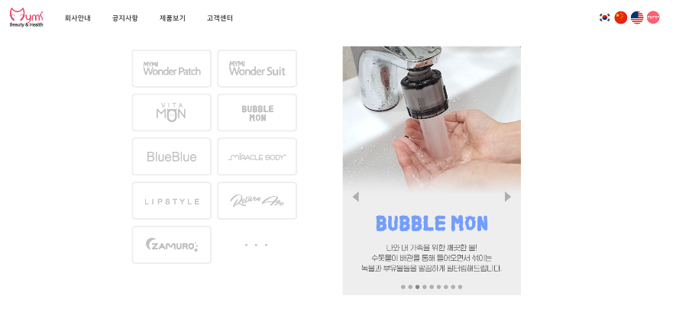
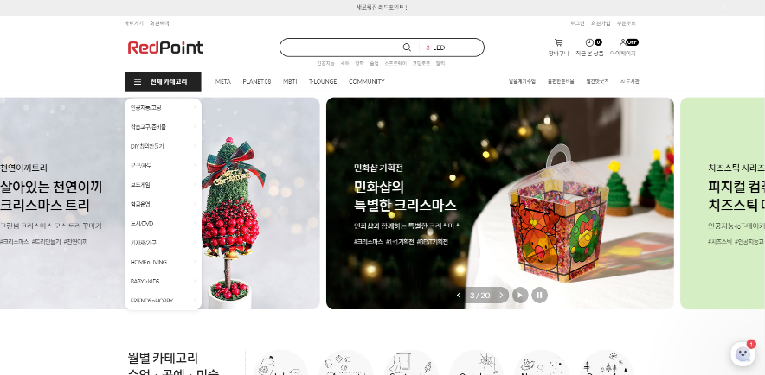
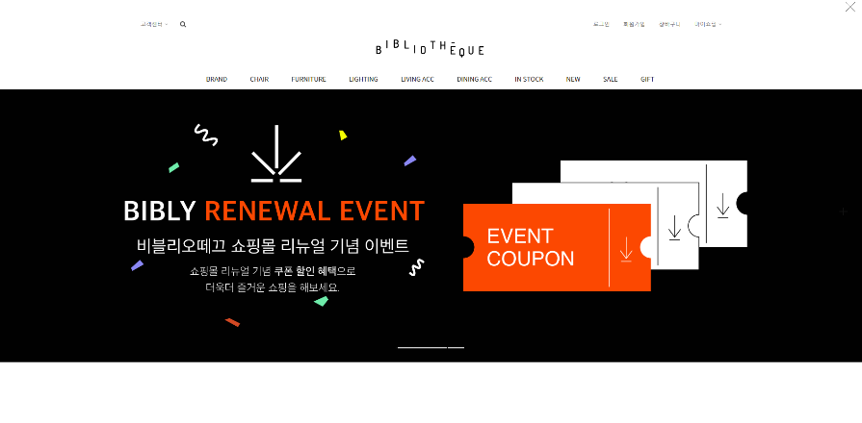
04 PORTFOLIO
몰이전 / 데이터마이그레이션
마이미샵
Back-End
몰이전 (메이크샵 to 카페24)
마이그레이션- 회원,주문
레드포인트
Back-End
몰이전 (메이크샵 to 카페24)
마이그레이션-회원주문,상품,게시판
대량 상품 마이그레이션(약 10만개 상품)
카페24 상품등록
비빌리오떼끄
Back-End
몰이전 (메이크샵 to 카페24)
마이그레이션-회원주문,상품,게시판

Slide 32
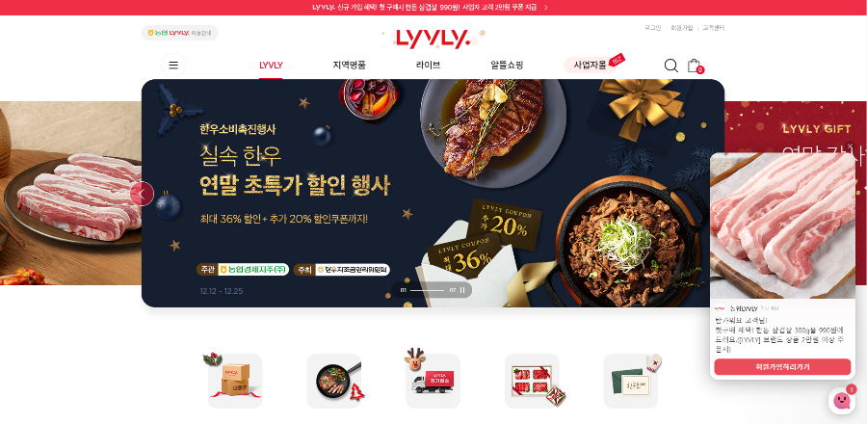
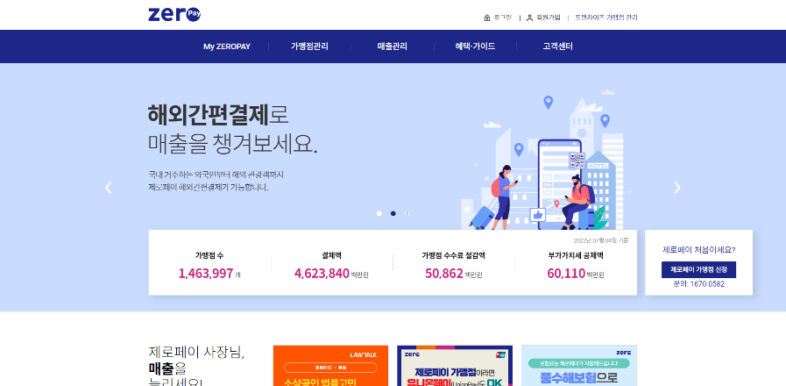
04 PORTFOLIO
시스템 구축
Web
Mobile
라이블리
공급사 운영 시스템구축
상품검색시스템구축
제로페이-간편결제
Web
Mobile
QR재발급 신청 시스템 구축
APP에서 쇼핑몰 자동 로그인 연동 기능
카페24 APP에서 연동회원 기능 구현

Slide 33
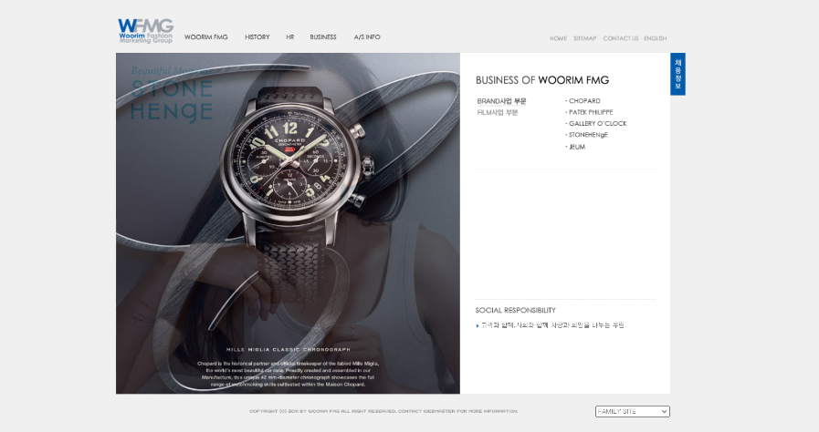
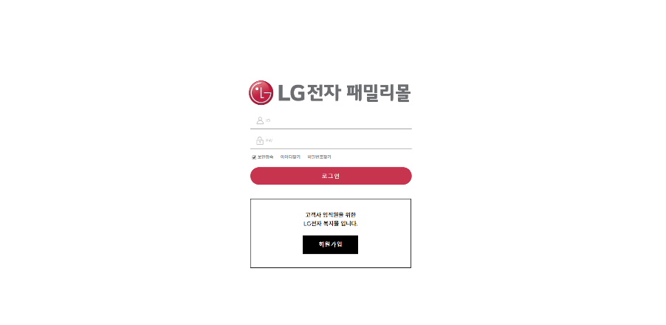
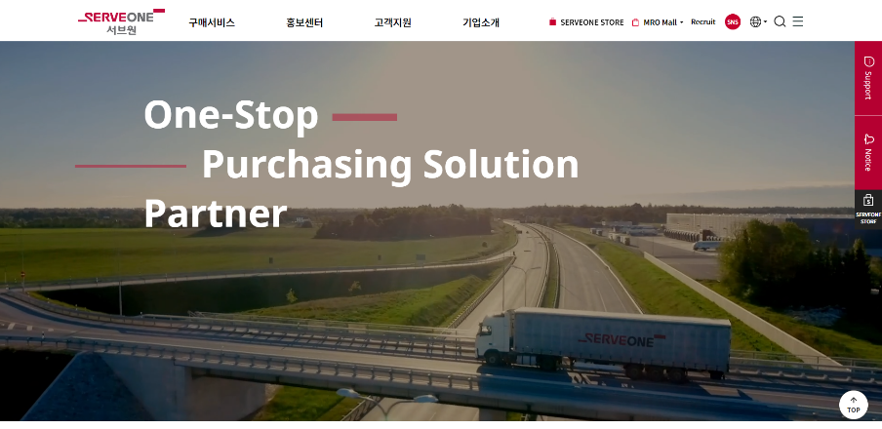
04 PORTFOLIO
폐쇄몰 구축
우림 FMG
Back-End
폐쇄몰 구축
LG스마트아이엔씨
Back-End
폐쇄몰 구축
임직원 이메일 인증 서비스 구축
서브원
Back-End
폐쇄몰 기능 구현
이메일 인증
기업관리 및 회원 매칭 기능
카페24 APP 등록 및 관리

Slide 34
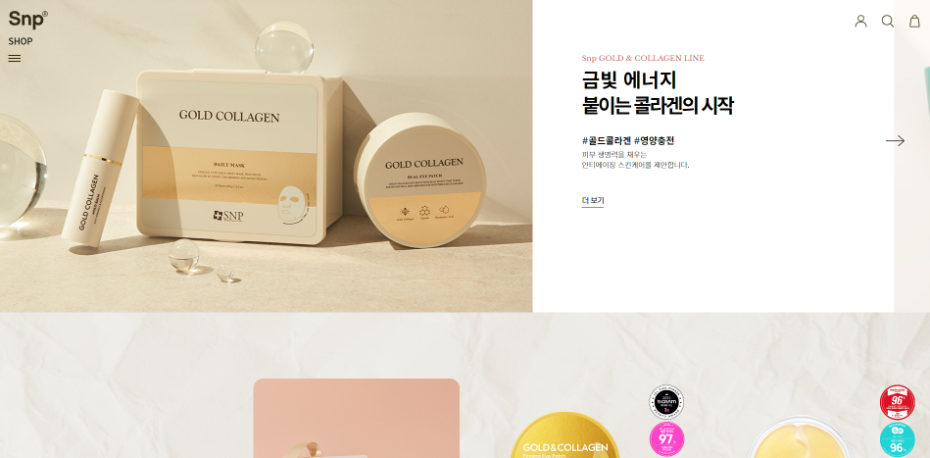
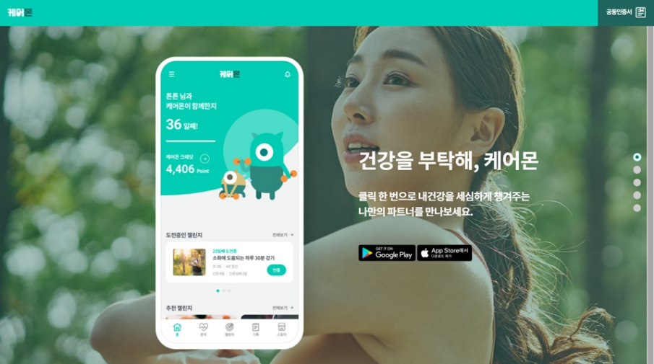
04 PORTFOLIO
WMS 주문데이터 연동
SSO 로그인
SNP몰
Back-End
KT 케어몬
Back-End
몰이전
임직원폐쇄몰 구축
WMS 주문데이터 연동
SSO 로그인

Slide 35
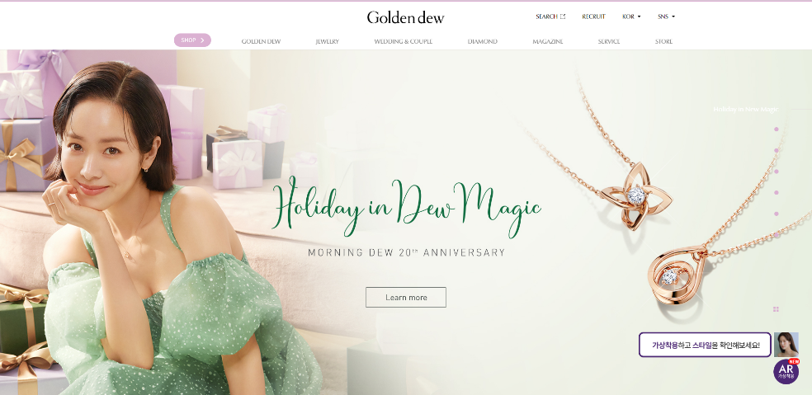
04 PORTFOLIO
ERP시스템
등급인증 쿠폰
LAW_Admin
Web
Mobile
Web
Mobile
골든듀
법률 ERP 시스템 구축
시리얼 쿠폰을 이용한 등급 인증

Slide 36
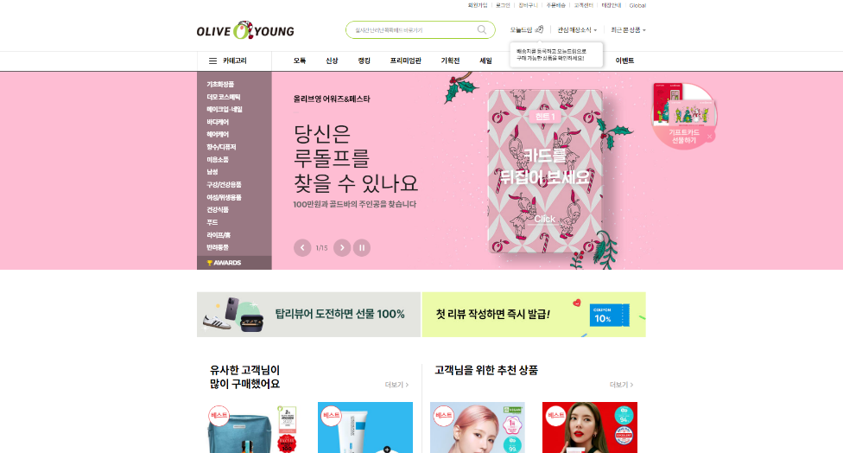
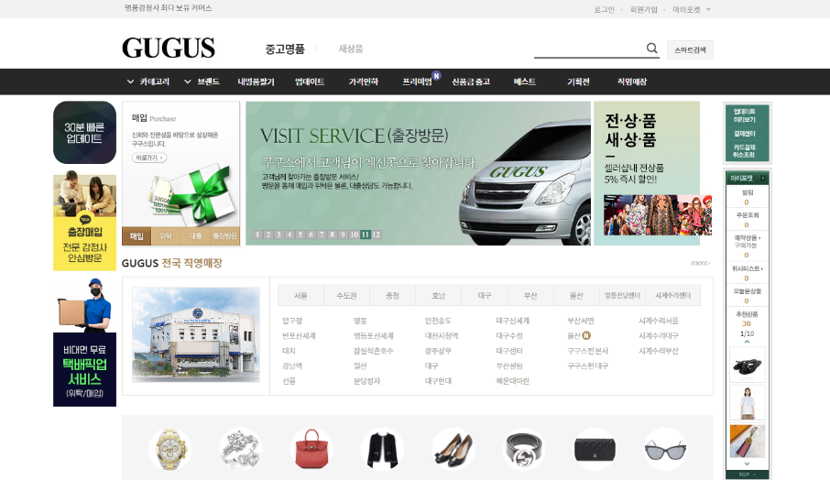
04 PORTFOLIO
웹 접근성 작업
상품크롤링연동
글로벌 올리브영
Web
Mobile
Web
Mobile
구구스
쇼핑몰 웹 접근성 작업
상품 크롤링 연동

Slide 37
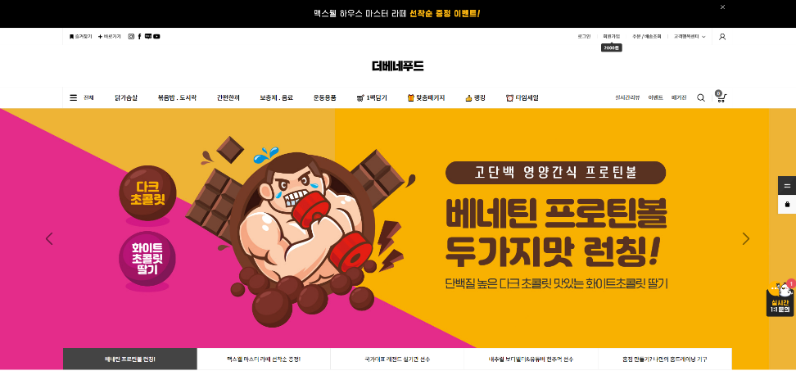
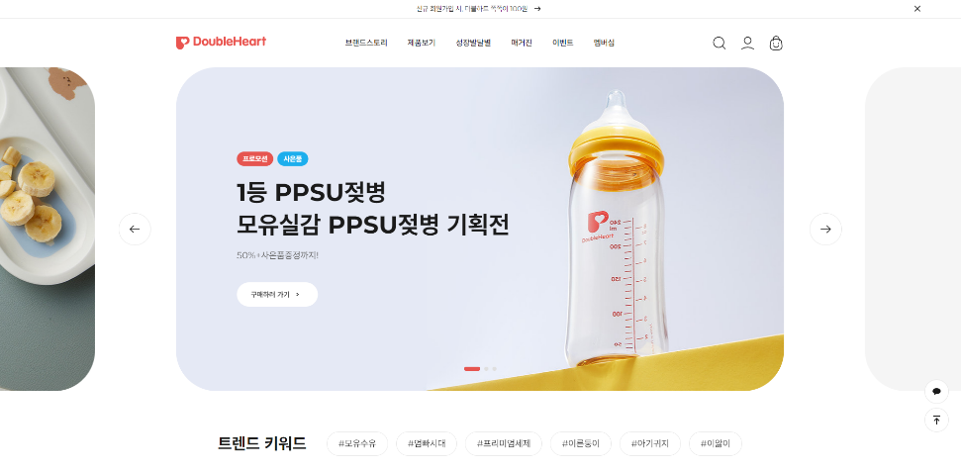
04 PORTFOLIO
추천인커스텀
추천상품노출, 카카오 알림
더베네푸드
Web
Mobile
Web
Mobile
더블하트
추천인커스텀
회원정보별 차별화된 추천상품 노출
회원정보별 차별화된 카카오톡 푸시 알림

Slide 38
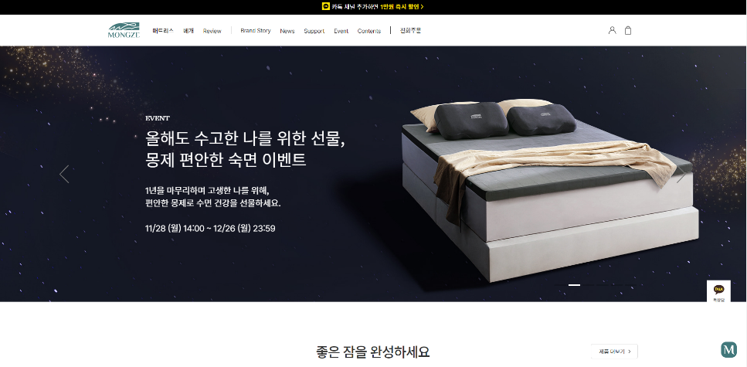
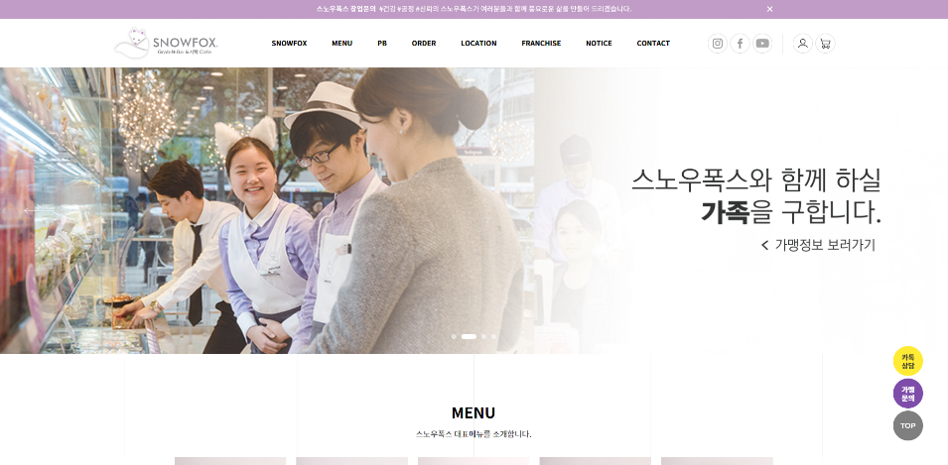
04 PORTFOLIO
멀티배송시스템
매장 CRM 시스템 구축
Web
Mobile
Back-End
몽제
스노우폭스 플라워
멀티배송시스템
유지보수
매장 CRM 시스템 구축
프로그램 제작 및 수정
솔루션 교육 및 서포트

Slide 39
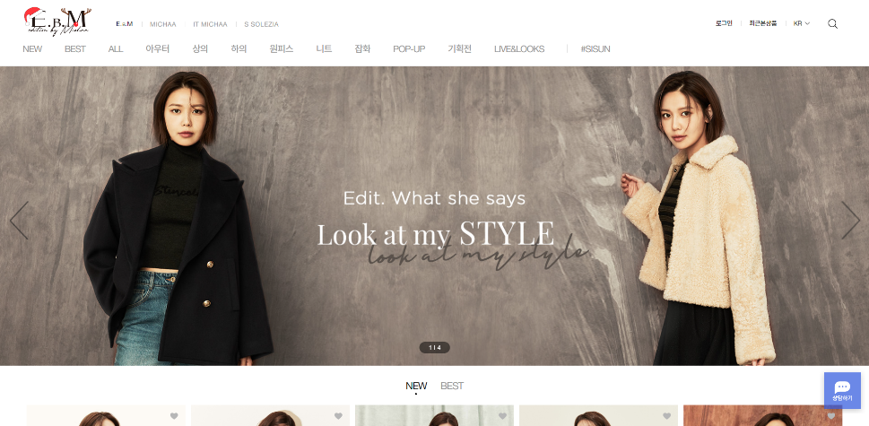
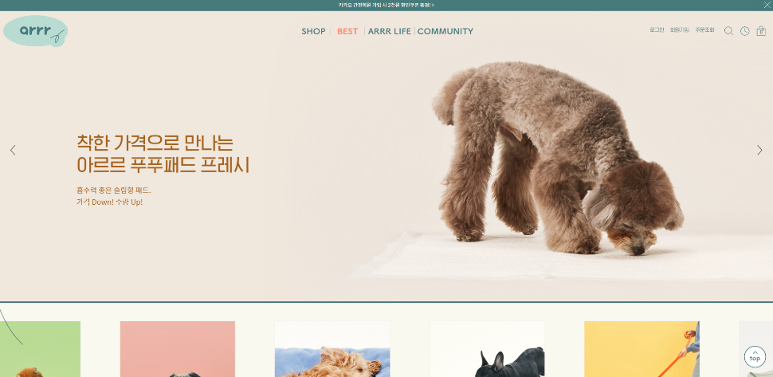
04 PORTFOLIO
멀티배송시스템
매장 CRM 시스템 구축
사선 인터네셔널
Web
Mobile
Web
Mobile
아르르
라이브커머스 적용
회원정보 파일 등록

Slide 40
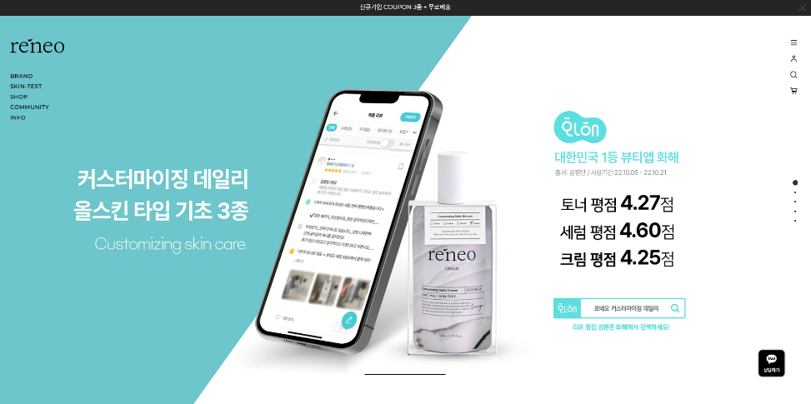
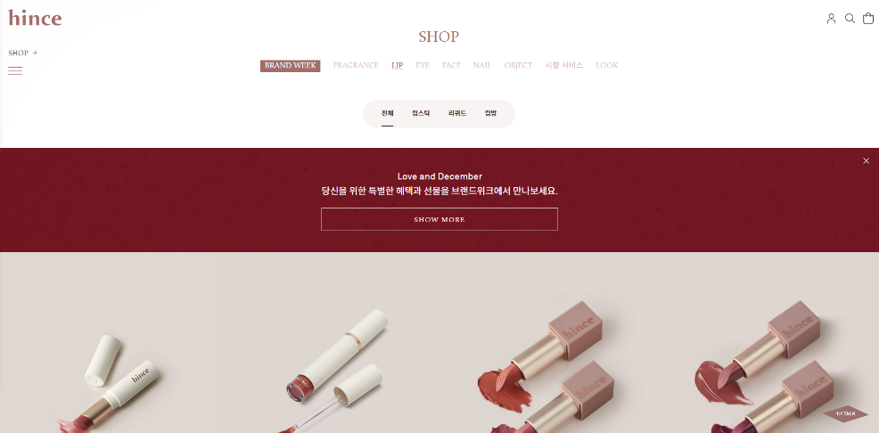
04 PORTFOLIO
카페24 APP
매장 CRM 시스템 구축
지비글로벌 RENEO
Web
Mobile
Web
Mobile
힌스
카페24 APP
피부 타입 설문 신청 및 결과 확인
피부타입에 맞는 상품 추천
피부타입에 맞는 상품만 구매가능 하도록 기능구현
구매 금액별 사은품 커스텀 개발
구매 금액별 앱 할인
멀티몰 전체 적용

Slide 41
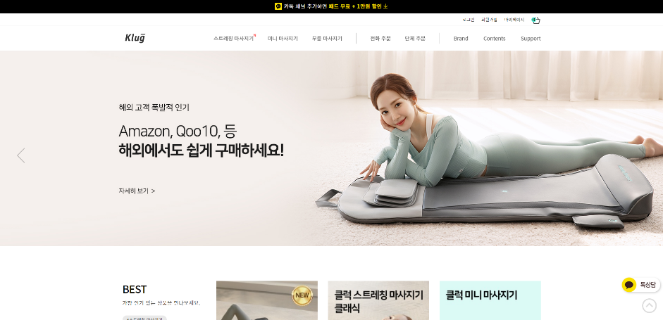
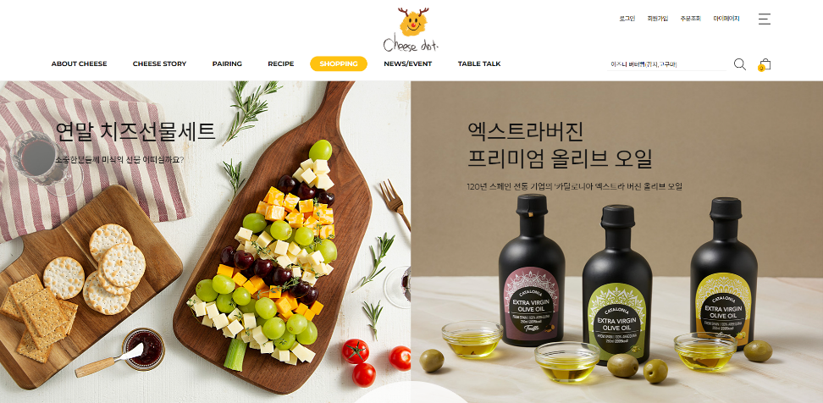
04 PORTFOLIO
플친 쿠폰 시스템
임직원 이메일 인증 구축
Web
Mobile
Web
Mobile
클럭
치즈닷
플친 쿠폰 시스템
유지보수
임직원 이메일 인증 구축

Slide 42
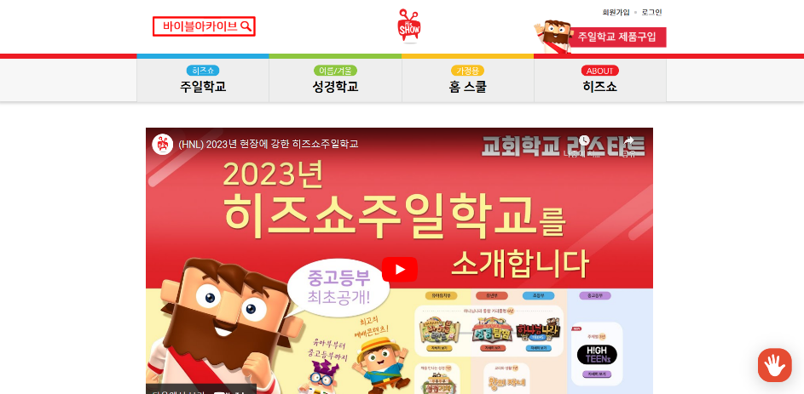
04 PORTFOLIO
파일 프로그램 구축
Web
Mobile
히즈쇼
파일프로그램 구축

